Slide 1
Evaluarea și monitorizarea rezultatelor de implementare a Planului de dezvoltare și a Planului de dezvoltare strategică a Judecătoriei Model-Pilot Ungheni
PROIECTUL INSTANȚE
JUDECĂTOREȘTI MODEL
12 iulie 2023
Această prezentare a fost realizată cu sprijinul poporului american prin intermediul Agenției Statelor
Unite pentru Dezvoltare Internațională (USAID). Conținutul prezentării este responsabilitatea Dexis
Consulting Group și nu reflectă neapărat opinia USAID sau a Guvernului Statelor Unite ale Americii.

Slide 2
OBIECTIVELE ȘEDINȚEI
Evaluarea activităților realizate și progreselor atinse;
Evaluarea performanței instanței și resurselor avute în gestiune;
Identificarea barierelor și problemelor care au împiedicat sau reținut realizarea anumitor progrese;
Identificarea priorităților pentru trimestrul următor (iulie – septembrie 2023);

Slide 3
Prezentarea și evaluarea rezultatelor implementării Planului de dezvoltare a Judecătoriei Ungheni

Slide 4
DOMENIUL I: MANAGEMENTUL CALITĂȚII Obiectivul 1. Fortificarea capacităților de management și administrare judiciară în Judecătoria Ungheni
Acțiunea 1.5. Sporirea coeziunii dintre angajații instanței prin activități de team building
Evenimentul de consolidare a echipei Judecătoriei Ungheni – 16 iunie 2023

Slide 5
Acțiunea 4.1 Elaborarea și publicarea materialelor informative cu privire la serviciile oferite de către judecătorie VIDEO: - USAID aduce justiția mai aproape de oameni prin crearea birourilor de informații în judecătoriile beneficiare ale Proiectului „Instanțe Judecătorești Model” – 19 aprilie 2023 - USAID promovează inclusivitatea – 18 mai 2023 - În procesul de modernizare și accesibilizare a Judecătoriei Ungheni, părerea cetățenilor contează! – 21 iunie 2023
DOMENIUL IV: ACCESUL PUBLIC LA INFORMAȚII Obiectivul 4. Creșterea accesului publicului la informația despre activitatea judecătoriei

Slide 6
DOMENIUL IV: ACCESUL PUBLIC LA INFORMAȚII Obiectivul 4. Creșterea accesului publicului la informația despre activitatea judecătoriei
Acțiunea 4.1 Elaborarea și publicarea materialelor informative cu privire la serviciile oferite de către judecătorie
BROȘURI: - Violența în familie - cum ne apărăm și unde ne adresăm după ajutor, Despre ORGANIZAȚIILE DE SUPORT pentru victimele violenței – 21 aprilie 2023 INFOGRAFICE: - Programului Integrat de Gestionare a Dosarelor versiunea 5.1 – 10 mai 2023 - Măsurarea gradului de satisfacție privind activitatea instanțelor judecătorești – 17 mai 2023 - Depunerea petițiilor online – 08 iunie 2023 - Soluția Informatică E-dosar judiciar – 28 iunie 2023
.

Slide 7
DOMENIUL IV: ACCESUL PUBLIC LA INFORMAȚII Obiectivul 4. Creșterea accesului publicului la informația despre activitatea judecătoriei
Acțiunea 4.1 Elaborarea și publicarea materialelor informative cu privire la serviciile oferite de către judecătorie
Platforma Edrept - Portalul tău de educație juridică – 22 mai 2023.

Slide 8
DOMENIUL V: COMUNICAREA CU PUBLICUL LARG ȘI EDUCAȚIA JURIDICĂ A CETĂȚENILOR Obiectivul 5. Fortificarea capacității instanței de a comunica și contribui la educarea juridică a populației, inclusiv a grupurilor care au acces limitat la informații
Acțiunea 5.3. Creșterea încrederii populației în actul de justiție prin informarea publicului larg despre activitatea instanței
Elaborarea comunicatelor și a postărilor plasate pe rețele de socializare
(comunicate elaborate și publicate pe pagina web a instanței, pe pagina de FB și contul de Instagram);

Slide 9
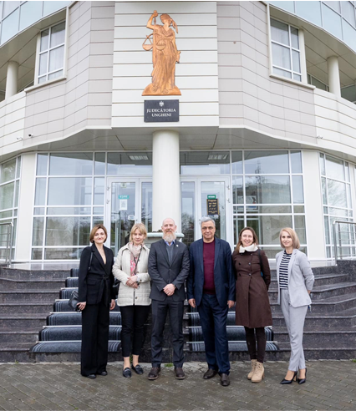
DOMENIUL V: COMUNICAREA CU PUBLICUL LARG ȘI EDUCAȚIA JURIDICĂ A CETĂȚENILOR Acțiunea 5.3. Creșterea încrederii populației în actul de justiție prin informarea publicului larg despre activitatea instanței
Acțiunea 5.3. Creșterea încrederii populației în actul de justiție prin informarea publicului larg despre activitatea instanței
Delegația Misiunii USAID în Moldova în vizită la Judecătoria Ungheni – 27 aprilie 2023

Slide 10
Domeniul VII: Servicii online Obiectivul 7. Îmbunătățirea capacității Judecătoriei Ungheni de a oferi cetățenilor servicii online de acces la justiție
Acțiunea 7.4. Extinderea utilizării aplicației e-Dosar judiciar în circumscripția Judecătoriei Ungheni
3 acțiuni civile depuse în anul 2022;
1 acțiune civilă depusă în anul 2023;

Slide 11
PLANUL DE ACȚIUNI ȘI TERMENII DE REALIZARE A ACȚIUNILOR
Obiectivul 1. Fortificarea capacităților de management și administrare judiciară în Judecătoria Ungheni
Managementul calității |  | Perioada de realizare a acțiunii
 | Acțiuni | 2021 | 2022 |  |  |  | 2023
 | Acțiunea 1.1. Familiarizarea judecătorilor și a personalului instanței cu privire la Cadrul Internațional de Excelență Judecătorească
 | Acțiunea 1.2. Auto-evaluarea anuală a nivelului de satisfacție a judecătorilor și personalului judecătoriei |  |  |  |  |  |  |  |  | T4
 | Acțiunea 1.3. Evaluarea nivelului de satisfacţie a justiţiabililor cu activitatea Judecătoriei Ungheni |  |  |  |  |  |  |  |  | T4
 | Acțiunea 1.4. Elaborarea unui Plan de dezvoltare strategică a Judecătoriei Ungheni pentru anii 2022-2027
 | Acțiunea 1.5. Sporirea coeziunii dintre angajații instanței prin activități de team building |  |  |  |  |  |  | T2

Slide 12
Obiectivul 2. Creșterea performanței Judecătoriei Ungheni
Managementul performanței | Acțiunea 2.1. Introducerea mecanismelor de monitorizare a indicatorilor de performanță a Judecătoriei Ungheni |  |  |  |  |  | T1
 | Acțiunea 2.2. Identificarea necesităților de ordin administrativ și legal pentru a eficientiza și fluidiza volumul de lucru al instanței
Obiectivul 3. Îmbunătățirea coordonării și a cooperării între Judecătoria Ungheni și reprezentanții comunității
Implicarea comunității | Acțiunea 3.1. Constituirea unei platforme de comunicare cu grupurile profesionale, autoritățile publice locale, mass-media și societatea civilă din circumscripția Judecătoriei Ungheni și realizarea întrunirilor periodice |  |  |  |  |  | T1 | T2
 | Acțiunea 3.2. Crearea unui meniu electronic pe pagina web a instanței pentru a recepționa sugestii și propuneri cu referire la activitatea instanței |  |  |  |  |  | T1

Slide 13
Obiectivul 4. Creșterea accesului publicului la informația despre activitatea judecătoriei
Accesul public la informații | Acțiunea 4.1. Elaborarea și publicarea materialelor informative cu privire la serviciile oferite de către judecătorie |  |  |  |  |  | T1 | T2 | T3
 | Acțiunea 4.2. Dezvoltarea unei relații constructive cu mass-media prin colaborare continuă |  |  |  |  |  | T1 | T2 | T3
 | Acțiunea 4.3. Facilitarea accesului justițiabililor la informația despre dosare
 | Acțiunea 4.4. Elaborarea și postarea pe pagina web a instanței a modelelor tipizate de acte procesuale, imprimarea acestora și oferirea cetățenilor |  |  |  |  |  | T1 | T2

Slide 14
Obiectivul 5. Fortificarea capacității instanței de a comunica și contribui la educarea juridică a populației, inclusiv a grupurilor care au acces limitat la informații
Comunicarea cu publicul larg și educația juridică a cetățenilor | Acțiunea 5.1. Educația juridică a justițiabililor prin oferirea consultațiilor tematice la solicitare |  |  |  |  |  | T1 | T2
 | Acțiunea 5.2. Informarea societății juvenile despre activitatea si serviciile publice prestate de Judecătoria Ungheni |  |  |  |  |  | T1
 | Acțiunea 5.3. Creșterea încrederii populației în actul de justiție prin informarea publicului larg despre activitatea instanței |  |  |  |  |  | T1 | T2
Obiectivul 6. Creșterea accesului judecătorilor și personalului judecătoriei la oportunități de dezvoltare profesională
Dezvoltarea profesională continuă | Acțiunea 6.1. Dezvoltarea capacității instanței de a se autoinstrui cu privire la funcționalitățile Sistemului informațional judiciar (SIJ)
 | Acțiunea 6.2. Capacitarea angajaților judecătoriei în comunicarea cu toate categoriile de beneficiari și parteneri
 | Acțiunea 6.3. Dezvoltarea și implementarea unui instrument de evaluare a necesităților de instruire

Slide 15
Obiectivul 7: Îmbunătățirea capacității Judecătoriei Ungheni de a oferi cetățenilor servicii online de acces la justiție
Servicii online | Acțiunea 7.1. Implementarea soluțiilor de videoconferință pentru organizarea ședințelor de judecată de la distanță |  |  |  |  |  |  | T2
 | Acțiunea 7.2. Identificarea și raportarea necesităților de îmbunătățire a funcționalităților Sistemului informațional judiciar
 | Acțiunea 7.3. Digitalizarea arhivei Judecătoriei Ungheni
 | Acțiunea 7.4. Extinderea utilizării aplicației e-Dosar judiciar în circumscripția Judecătoriei Ungheni |  |  |  |  |  | T1
 | Acțiunea 7.5. Dotarea Judecătoriei Ungheni cu un soft de transcriere a vocii în text „voice to text”
 | Acțiunea 7.6. Dotarea judecătoriei cu echipamente pentru traducere simultană

Slide 16
Obiectivul 7: Îmbunătățirea capacității Judecătoriei Ungheni de a oferi cetățenilor servicii online de acces la justiție
 | Acțiunea 7.7. Dotarea Judecătoriei Ungheni cu echipament necesar pentru realizarea activității judiciare performante
Obiectivul 8: Asigurarea accesului facil al justițiabililor, inclusiv al grupurilor vulnerabile, la sediul Judecătoriei Ungheni
Managementul infrastructurii | Acțiunea 8.1. Îmbunătățirea accesibilității Judecătoriei Ungheni pentru persoane cu nevoi speciale și grupurile vulnerabile |  |  |  |  |  | T1

Slide 17
Totalizatorul acțiunilor conform Planului de dezvoltare
Acțiuni | 2022 |  |  |  | 2023
realizate integral | 1 | 18 | 19 | 23 | 24 | 24
realizate parțial | 7 | 7 | 6 | 2 | 1 | 1
nerealizate | 9 | 2 | 2 | 2 | 2 | 2
Total | 27 | 27 | 27 | 27 | 27 | 27
Notes:
Calculul acțiunilor: realizate în anul 2021 și 2022

Slide 18
ACȚIUNI PRIORITARE IULIE – SEPTEMBRIE 2023 Plan dezvoltare
Acțiunea 1.3. Evaluarea nivelului de satisfacție a justițiabililor cu activitatea Judecătoriei Ungheni
Sondaj de satisfacție a justițiabililor și avocaților preconizat pentru luna august;
Acțiunea 3.1. Constituirea unei platforme de comunicare cu grupurile profesionale, autoritățile publice locale, mass-media și societatea civilă din circumscripția Judecătoriei Ungheni și realizarea întrunirilor periodice
6 octombrie 2023 - Ședința Consiliului Consultativ
Acțiunea 3.2. Recepționarea sugestii și propuneri cu referire la activitatea instanței pe Portalul Judecătorie Ungheni
Acțiunea 4.1. Elaborarea și publicarea materialelor informative cu privire la serviciile oferite de către judecătorie;

Slide 19
ACȚIUNI PRIORITARE IULIE – SEPTEMBRIE 2023 Plan dezvoltare
Acțiunea 4.2. Dezvoltarea unei relații constructive cu mass-media prin colaborare continuă
Acțiunea 5.1. Educația juridică a justițiabililor prin oferirea consultațiilor tematice la solicitare
Utilitatea Biroului Informațional
Acțiunea 5.3. Creșterea încrederii populației în actul de justiție prin informarea publicului larg despre activitatea instanței
Elaborarea constantă a comunicatelor
Acțiunea 6.3. Dezvoltarea unui instrument de evaluare a necesităților de instruire
Identificarea tematicilor de instruire și elaborarea planului de instruiri a angajaților instanței
Acțiunea 6.5. Crearea unor platforme de comunicare pentru schimbul de experiență și bune practici cu instanțe naționale/internaționale

Slide 20
ACȚIUNI PRIORITARE IULIE – SEPTEMBRIE 2023 Plan dezvoltare
Acțiunea 7.1. Implementarea soluțiilor de videoconferință pentru organizarea ședințelor de judecată de la distanță ​
Acțiunea 7.4. Extinderea utilizării aplicației e-Dosar judiciar și a sistemului de videconferință în circumscripția Judecătoriei Ungheni

Slide 21
Prezentarea și evaluarea rezultatelor implementării Planului de dezvoltare strategică a Judecătoriei Ungheni

Slide 22
Direcția strategică 3: Dezvoltarea profesională și motivarea profesională Obiectivul 3.2 Asigurarea accesului judecătorilor și angajaților la oportunități extinse de dezvoltare profesională continuă
Acțiunea 3.2.4. Crearea unor platforme de comunicare pentru schimbul de experiență și bune practici cu instanțele internaționale/naționale
Desfășurarea celui de-al 17 seminar moldo-român - 09 iunie 2023

Slide 23
Direcția strategică 1:Management și administrare judiciară Obiectivul strategic 1.2: Creșterea performanței judecătoriei
Acțiunea 1.2.1. Colectarea și analiza datelor despre performanța judecătoriei
- Datele au fost extrase din PIGD în I trimestru al anului 2023.
- Ulterior, în baza informației extrase a fost elaborată prezentarea în aplicația Power Point.

Slide 24
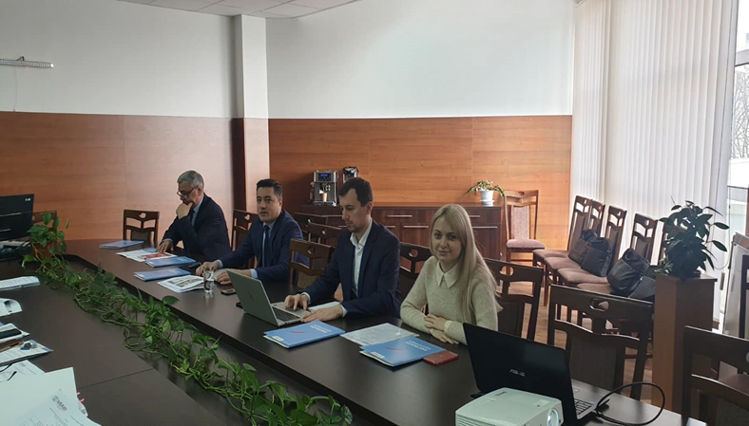
Direcția strategică 1:Management și administrare judiciară Obiectivul strategic 1.2: Creșterea performanței judecătoriei
Acțiunea 1.2.2. Gestionarea performanței instanței pentru asigurarea atingerii țintelor anuale stabilite
Evaluarea performanței instanței în perioada 1 trimestru în cadrul ședinței de monitorizare și evaluare a rezultatelor implementării Planului de dezvoltare a Judecătoriei Ungheni din 13 aprilie 2023.

Slide 25
Direcția strategică 1:Management și administrare judiciară Obiectivul strategic 1.2: Creșterea performanței judecătoriei
Acțiunea 1.2.4. Desfășurarea ședințelor Consiliului Consultativ
- Ședința Consiliului Consultativ - 12 mai 2023;

Slide 26
Direcția strategică 1:Management și administrare judiciară Obiectivul strategic 1.2: Creșterea performanței judecătoriei
În baza Obiectivului de creștere a performanței:
Ședința membrilor Grupului de Lucru privind modificarea actelor interne CSM;
- 30 Iunie 2023.

Slide 27
Direcția strategică 1:Management și administrare judiciară Obiectivul strategic 1.3: Dezvoltarea serviciilor online în cadrul judecătoriei
Hotărârea CSM nr. 239/19 din 23 noiembrie 2022 rеfеritоr la extinderea categoriilor de participanți pentru utilizarea aplicației de teleconferință în cadrul judecătoriilor model-pilot;
Perioada de pilotare: decembrie 2022 – mai 2023
În baza Raportului elaborat de Proiect s-a constatat că în perioada 1 decembrie 2022 – 31 mai 2023, în cadrul Judecătoriei model–pilot Ungheni au avut loc:
1571 de ședințe de judecată în cauze civile, dintre care 3 prin videoconferință;
109 ședințe de judecată în cauze de contencios administrativ, dintre care 1 prin videoconferință;
și 118 ședințe de judecată în cauze de insolvabilitate, dintre care 10 prin videoconferință.

Slide 28
Direcția strategică 1:Management și administrare judiciară Obiectivul strategic 1.3: Dezvoltarea serviciilor online în cadrul judecătoriei
În baza Raportului elaborat de Proiect s-a constatat că în perioada 1 decembrie 2022 – 31 mai 2023, în cadrul Judecătoriei model–pilot Ungheni au avut loc:
1 995 de ședințe de judecată în cauze penale, dintre care 1 prin videoconferință;
1 259 de ședințe de judecată în cauze contravenționale, dintre care niciuna prin videoconferință; și
272 de ședințe de judecată în cauze în materia judecătorului de instrucție, dintre care 1 prin videoconferință.

Slide 29
Direcția strategică 2: Accesibilitatea judecătoriei și informarea justițiabililor Obiectivul strategic 2.1: Creșterea accesului publicului și mass-media la informația despre activitatea judecătoriei
Acțiunea 2.1.2. Informarea cetățenilor pe pagina instanței despre modul de înaintare a unei cereri, pregătirea modelelor de cerere
CERERE DE CHEMARE ÎN JUDECATĂ PRIVIND STABILIREA DOMICILIULUI COPIILOR MINORI / FORMAT,,LARGE PRINT „
CERERE DE CHEMARE ÎN JUDECATĂ PRIVIND DESFACEREA CĂSĂTORIEI / FORMAT ,,LARGE PRINT„
CERERE DE CHEMARE ÎN JUDECATĂ PRIVIND PARTAJUL BUNURILOR PROPRIETATE COMUNĂ ÎN DEVĂLMĂȘIE
CERERE DE CHEMARE ÎN JUDECATĂ PRIVIND ACCEPTAREA SUCCESIUNII ȘI A LOCULUI DE DESCHIDERE

Slide 30
Direcția strategică 2: Accesibilitatea judecătoriei și informarea justițiabililor Obiectivul strategic 2.1: Creșterea accesului publicului și mass-media la informația despre activitatea judecătoriei
Acțiunea 2.1.3. Elaborarea și expedierea comunicatelor de presă către mass-media
- 1 comunicat expediat către mass-media regională.

Slide 31
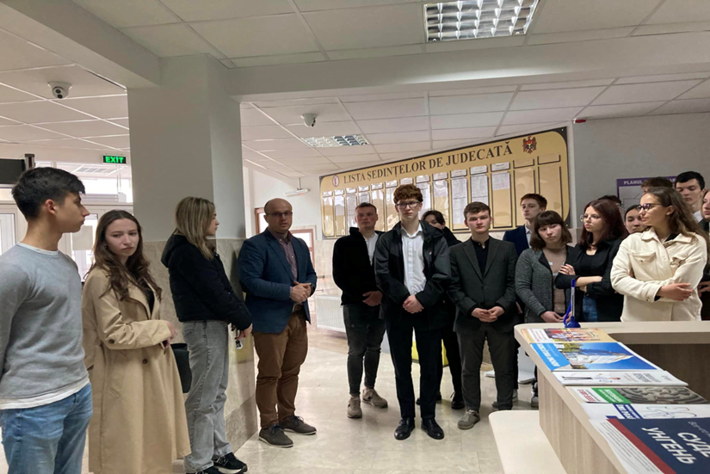
Direcția strategică 2: Accesibilitatea judecătoriei și informarea justițiabililor Obiectivul strategic 2.1: Creșterea accesului publicului și mass-media la informația despre activitatea judecătoriei
Acțiunea 2.1.4. Organizarea evenimentelor de educație juridică
- Vizita unui grup de elevi din cadrul L.T. “Gh Asachi”, din mun. Ungheni – 13 aprilie 2023

Slide 32
Direcția strategică 3: Dezvoltarea profesională și motivarea angajaților Obiectivul strategic 3.2: Asigurarea accesului judecătorilor și angajaților la oportunități extinse de dezvoltare profesională continuă
Acțiunea 3.2.2. Dezvoltarea personală și profesională a judecătorilor și personalului instanței
- Elaborarea și lansarea Ghidului privind activitatea organizatorică și administrativă a instanțelor judecătorești – 5 mai 2023

Slide 33
Direcția strategică 3: Dezvoltarea profesională și motivarea angajaților Obiectivul strategic 3.2: Asigurarea accesului judecătorilor și angajaților la oportunități extinse de dezvoltare profesională continuă
Acțiunea 3.2.2. Dezvoltarea personală și profesională a judecătorilor și personalului instanței
- Exercițiu practic de simulare privind alertă cu bombă – 19 mai 2023;

Slide 34
Direcția strategică 3: Dezvoltarea profesională și motivarea angajaților Obiectivul strategic 3.2: Asigurarea accesului judecătorilor și angajaților la oportunități extinse de dezvoltare profesională continuă
Acțiunea 3.2.2. Dezvoltarea personală și profesională a judecătorilor și personalului instanței
- La 23 mai 2023, Avocatul Poporului, Ceslav Panico, cu membrii echipei sale, s-a aflat într-o vizită documentară la mai multe instituții din raionul Ungheni, printre care și Judecătoria Ungheni.

Slide 35
Direcția strategică 3: Dezvoltarea profesională și motivarea angajaților Obiectivul strategic 3.2: Asigurarea accesului judecătorilor și angajaților la oportunități extinse de dezvoltare profesională continuă
Acțiunea 3.2.2. Dezvoltarea personală și profesională a judecătorilor și personalului instanței
- Conferința națională privind gestionarea fluxului de dosare și a volumului de muncă a judecătorilor din 25 mai 2023

Slide 36
Direcția strategică 3: Dezvoltarea profesională și motivarea angajaților Obiectivul strategic 3.2: Asigurarea accesului judecătorilor și angajaților la oportunități extinse de dezvoltare profesională continuă
Acțiunea 3.2.2. Dezvoltarea personală și profesională a judecătorilor și personalului instanței
- Desfășurarea celui de-al 17 seminar moldo-român - 09 iunie 2023

Slide 37
Direcția strategică 3: Dezvoltarea profesională și motivarea angajaților Obiectivul strategic 3.2: Asigurarea accesului judecătorilor și angajaților la oportunități extinse de dezvoltare profesională continuă
Acțiunea A.3.2.3. Instruire internă periodică în domeniul delimitării atribuțiilor SEDP și Grefei secretariatului
- Instruirea unei angajate din cadrul secției SGMPJRP.

Slide 38
Direcția strategică 3: Dezvoltarea profesională și motivarea angajaților Obiectivul strategic 3.2: Asigurarea accesului judecătorilor și angajaților la oportunități extinse de dezvoltare profesională continuă
Acțiunea A.3.2.4. Instruire internă periodică în domeniul delimitării atribuțiilor SEDP și Grefei secretariatului
Evenimentul de instruire a angajaților privind utilizarea Programului Integrat de Gestionare a Dosarelor (PIGD) – 09 iunie 2023
Participanți: specialiștii SEDP, Sistematizare, grefieri, asistenți judiciari.

Slide 39
Direcția strategică 3: Dezvoltarea profesională și motivarea angajaților Obiectivul strategic 3.2: Asigurarea accesului judecătorilor și angajaților la oportunități extinse de dezvoltare profesională continuă
Acțiunea A.3.2.4. Instruire internă periodică în domeniul delimitării atribuțiilor SEDP și Grefei secretariatului
- Ședință de lucru cu participarea specialiștiilor din cadrul secției SEDP, grefierilor și asistenților judiciari, desfășurată la data de 20 iunie 2023

Slide 40
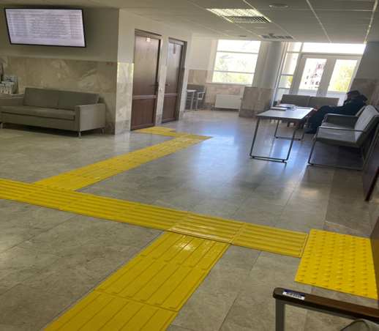
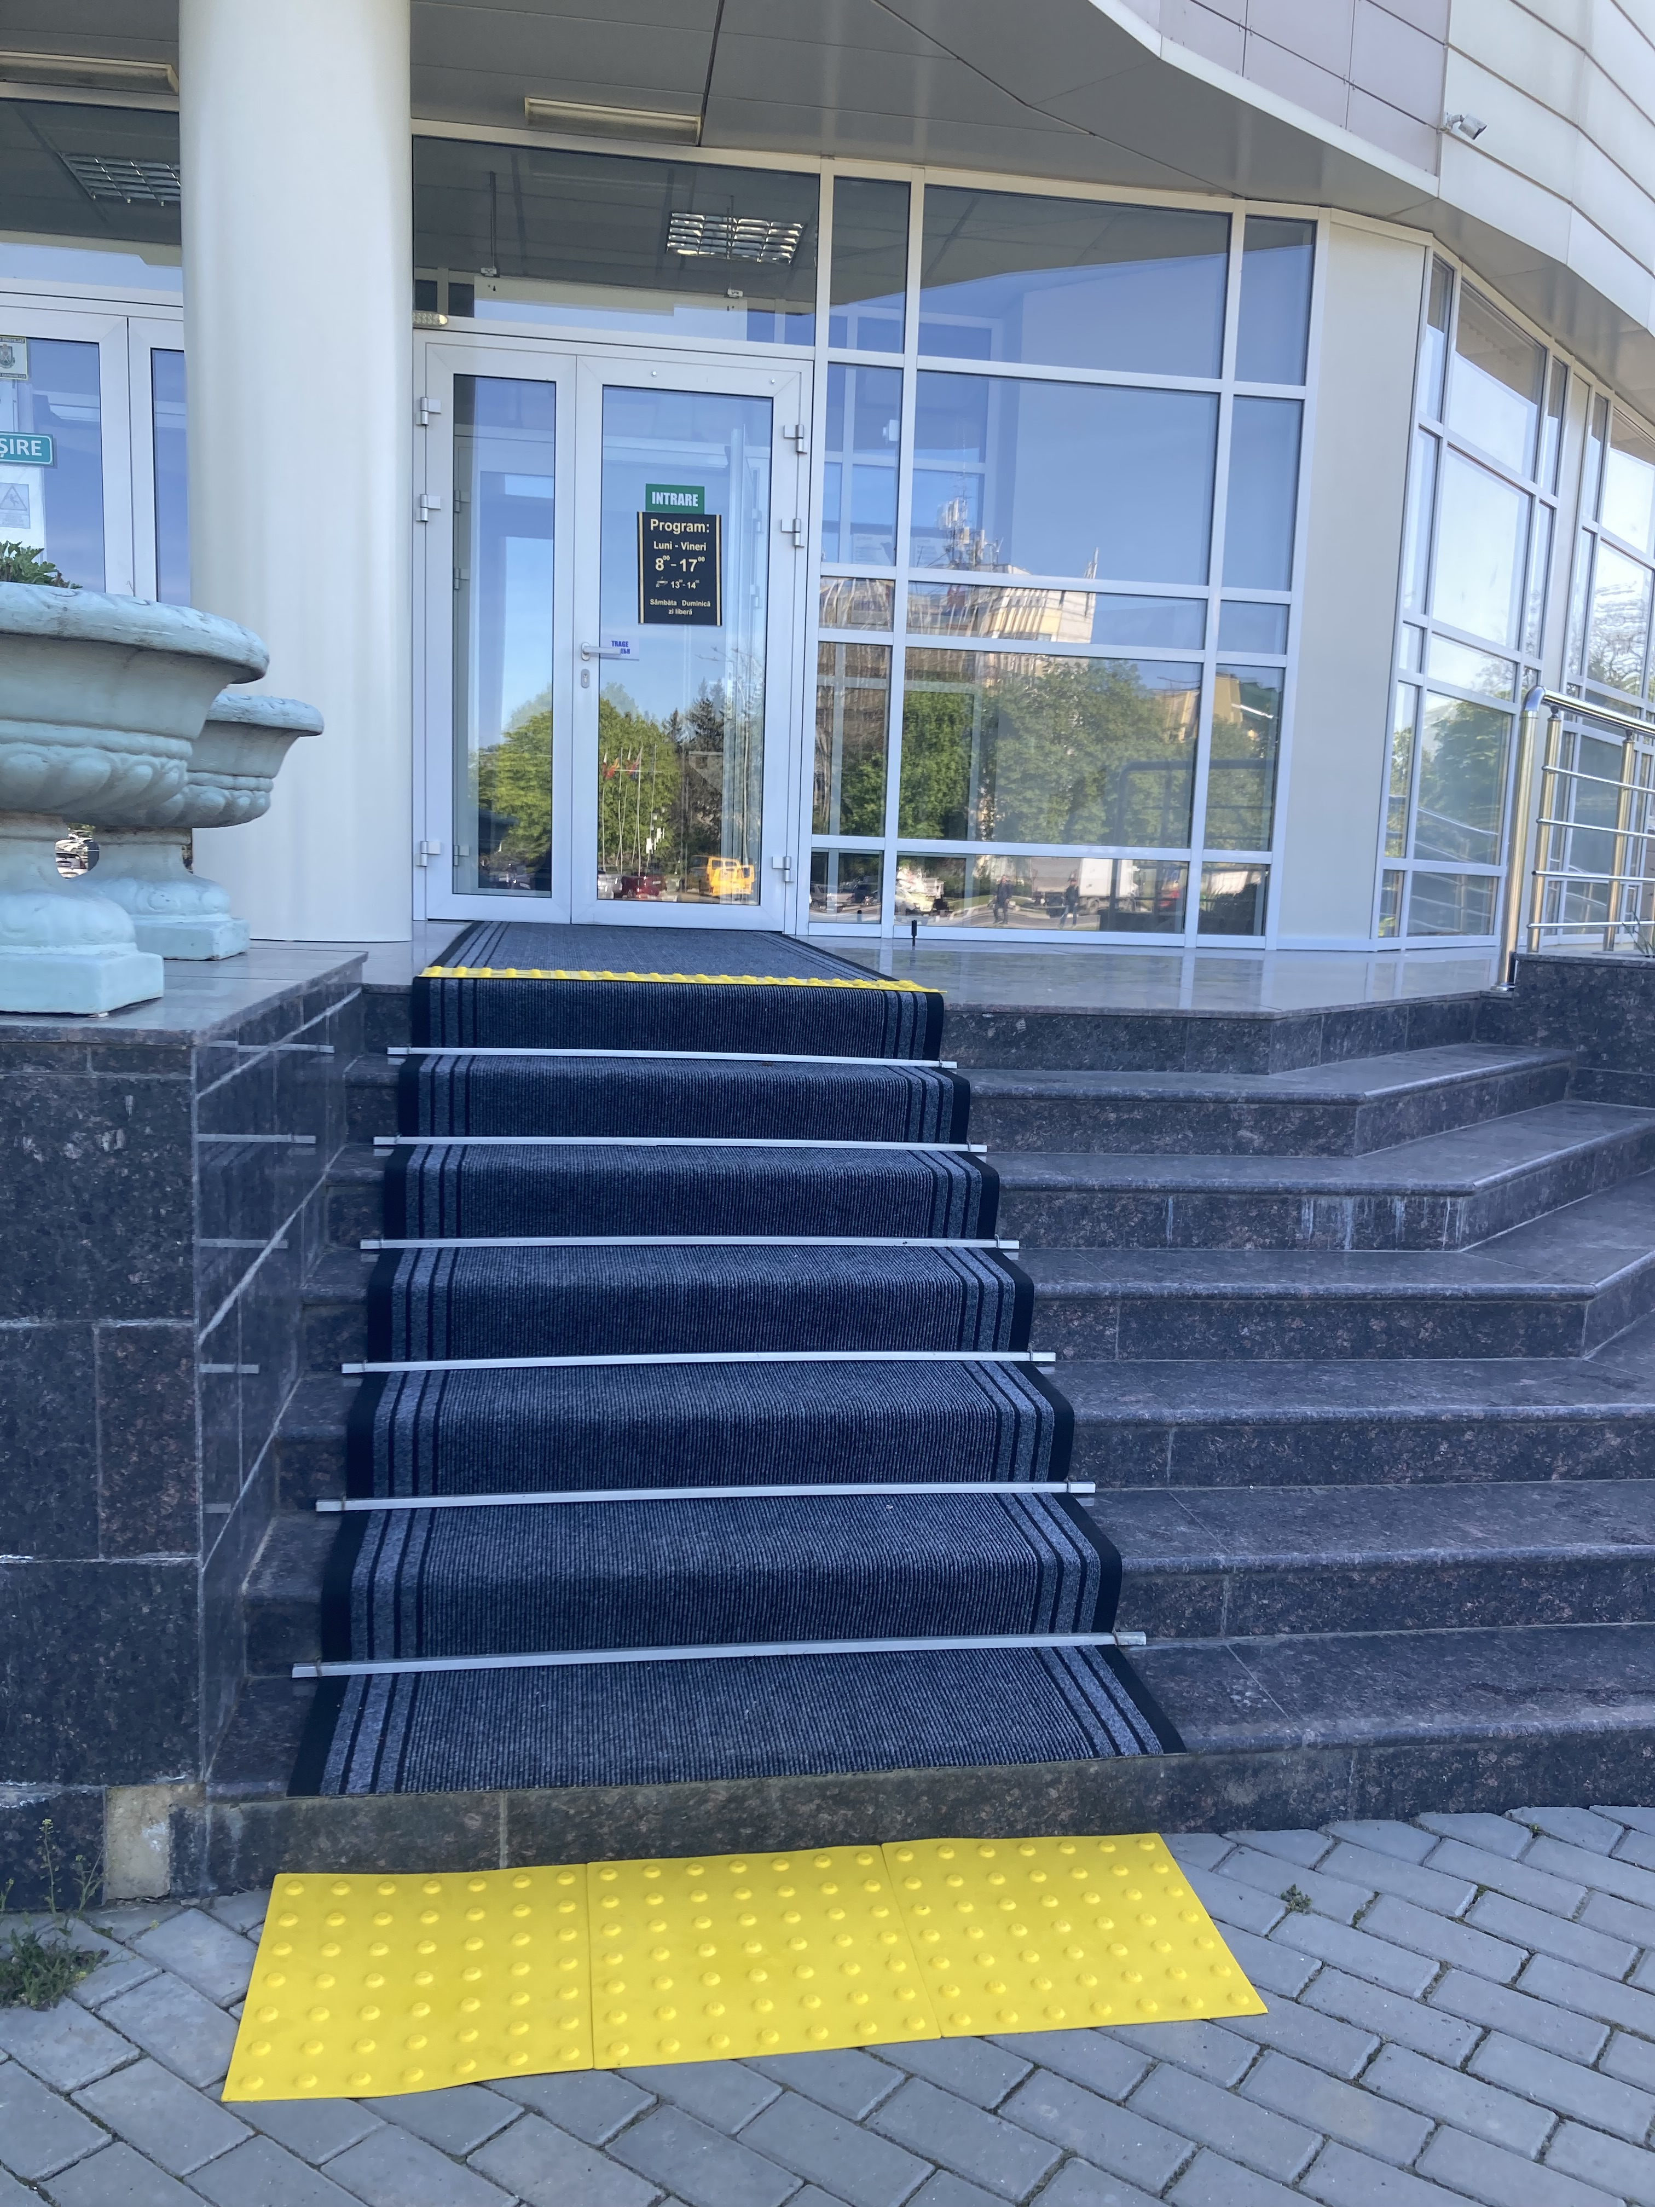
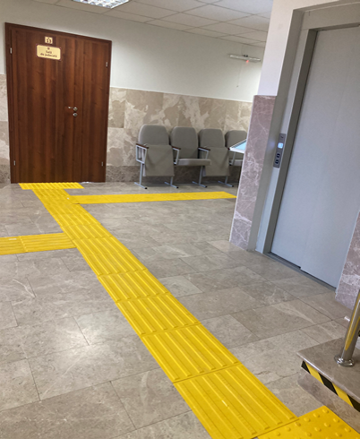
Direcția strategică 2: Accesibilitatea judecătoriei și informarea justițiabililor Obiectivul strategic 2.2: Consolidarea accesului grupurilor vulnerabile la sediul judecătoriei
În baza Obiectivului strategic 2.2: Consolidarea accesului grupurilor vulnerabile la sediul judecătoriei a fost îmbunătățită accesibilitatea Judecătoriei Ungheni pentru persoane cu nevoi speciale

Slide 41
PLANUL DE DEZVOLTARE STRATEGICĂ AL JUDECĂTORIEI UNGHENI PENTRU ANII 2023-2027
Direcția strategică 1: Management și administrare judiciară |  | Perioada de realizare a acțiunii
 | Acțiuni | 2023 |  |  |  | 2024 |  |  |  | 2025 |  |  |  | 2026 |  |  |  |  | 2027
 | Obiectivul strategic 1.1: Reducerea volumului de muncă și a sarcinii per judecător
 | A.1.1.1. Adoptarea modificărilor de ordin administrativ și legal pentru a eficientiza și fluidiza volumul de lucru al instanței
 | A.1.1.2. Majorarea statelor de personal
 |  | Perioada de realizare a acțiunii
 | Acțiuni | 2023 |  |  |  | 2024 |  |  |  | 2025 |  |  |  | 2026 |  |  |  |  | 2027
 | Obiectivul strategic 1.2: Creșterea performanței judecătoriei
 | A.1.2.1. Colectarea și analiza datelor despre performanța judecătoriei
 | A.1.2.2. Gestionarea performanței instanței pentru asigurarea atingerii țintelor anuale stabilite
 | A.1.2.3. Realizarea sondajelor anuale în rândul justițiabililor
 | A.1.2.4. Desfășurarea ședințelor Consiliului consultativ

Slide 43
Direcția strategică 2: Accesibilitatea judecătoriei și informarea justițiabililor |  | Perioada de realizare a acțiunii
 | Acțiuni | 2023 |  |  |  | 2024 | 2025 | 2026 | 2027
 | Obiectivul strategic 2.1: Creșterea accesului publicului și mass-media la informația despre activitatea judecătoriei
 | A.2.1.1. Desemnarea unei persoane responsabile pentru oferirea consultațiilor juridice
 | A.2.1.2. Informarea cetățenilor pe pagina instanței despre modul de înaintare a unei cereri, pregătirea modelelor de cerere
 | A. 2.1.3. Elaborarea și expedierea comunicatelor de presă către mass-media
 | A.2.1.4. Organizarea evenimentelor de educație juridică
 | A.2.1.5. Asigurarea instruirii continuă aangajațiilor instanței în domeniul ghidării justițiabililor privind serviciile judiciare primare

Slide 44
Direcția strategică 2: Accesibilitatea judecătoriei și informarea justițiabililor |  | Perioada de realizare a acțiunii
 | Acțiuni | 2023 |  |  |  |  |  |  |  | 2024 | 2025 | 2026 | 2027
 | Obiectivul strategic 2.2: Consolidarea accesului grupurilor vulnerabile la sediul judecătoriei
 | A.2.2.1. Identificarea problemelor privind accesul grupurilor vulnerabile la sediul judecătoriei
 | A.2.2.2. Asigurarea dotării instanței cu echipament performant pentru persoane cu deficiențe de auz (aparat auditiv)
Direcția strategică 3: Dezvoltarea profesională și motivarea angajaților | Obiectivul strategic 3.1: Creșterea gradului de satisfacție a personalului și a judecătorilor la locul de muncă
 | A.3.1.1. Realizarea sondajelor anuale privind satisfacția judecătorilor și a personalului
 | A. 3.1.2. Stabilirea sporurilor de performanță în dependență de timpul efectiv lucrat

Slide 45
ACȚIUNI PRIORITARE IULIE – SEPTEMBRIE 2023 Plan dezvoltare strategică
Actualizarea Planului de dezvoltare strategică cu acțiuni care se regăsesc în Planul de dezvoltare și nu sunt în cel strategic
Acțiunea 1.2.1. Colectarea și analiza datelor despre performanța judecătoriei
Acțiunea 1.2.2. Gestionarea performanței instanței pentru asigurarea atingerii țintelor anuale stabilite
Acțiunea 1.2.3. Realizarea sondajelor anuale în rândul justițiabililor
Acțiunea 1.2.4. Desfășurarea ședințelor Consiliului consultativ
- 6 octombrie 2023 - ședința Consiliului Consultativ
Acțiunea 2.1.3. Elaborarea și expedierea comunicatelor de presă către mass-media

Slide 46
ACȚIUNI PRIORITARE IULIE – SEPTEMBRIE 2023 Plan dezvoltare strategică
Acțiunea 2.1.4. Organizarea evenimentelor de educație juridică
Acțiunea 2.1.5. Asigurarea instruirii continuă a angajațiilor instanței în domeniul ghidării justițiabililor privind serviciile judiciare primare

